Slide 1

Report
圖書館系統
陳格洋 李晶沛 梁宇宏

Slide 2
1.進度說明
2.程式介紹
3.程式碼展示
4.物件導向觀念應用
5.UML設計說明
6.建議功能擴充
7. 分工表
Content
報告項目

Slide 3
進度說明
功能項目 | 內容描述 | 完成度
類別設計 | 設計並實作 Book 與 Library 兩個主要類別 | 100%
新增書籍功能 | 讓使用者可輸入書名與作者並加入書籍至圖書館 | 100%
顯示所有書籍功能 | 印出目前圖書館中所有書籍資料 | 100%
查詢書籍功能 | 輸入書名後可查詢該書籍是否存在於圖書館 | 100%
基本選單介面 | 透過迴圈與 switch 製作簡單文字操作介面 | 100%
UML 類別圖 | 繪製並說明 Book 與 Library 類別之間的關係 | 100%

Slide 4
程式介紹
本程式為一個以 C++ 程式語言開發的圖書館管理系統，利用物件導向設計的基本概念與應用。系統的主要功能包含：新增書籍、顯示圖書館內所有書籍，以及查詢特定書籍是否存在適合用來學習類別（Class）、物件（Object）、封裝（Encapsulation）以及容器的使用。
Book 類別
此類別代表圖書館中的一本書，內含兩個私有成員變數：title（書名）與 author（作者）。透過建構子初始化資料，並提供公有方法如 getTitle()、getAuthor() 與 display() 讓其他類別可以安全地讀取書籍資訊。這樣的設計符合封裝原則，也讓資料操作更有彈性。
2.Library 類別
此類別代表圖書館的整體功能，內部使用 vector<Book> 作為資料儲存結構，以便管理多本書籍。它提供的方法包括 addBook() 用來新增書籍、showAllBooks() 顯示所有藏書，以及 hasBook() 用來查詢某本書是否已經存在。這些方法都充分展現了物件導向中“物件管理資料”的概念。
在主程式中，提供了一個文字介面的操作選單，讓使用者可以選擇不同的功能進行操作。使用者介面清楚、流程簡單，透過重複顯示的選單迴圈，讓使用者能夠不斷執行新增、查詢與列出功能，直到選擇離開為止。
此系統不僅練習了 C++ 中的類別設計與使用，也強化了對 STL 容器（如 vector）操作的理解。本系統亦可進一步加入功能，例如：
書籍分類
書籍刪除與修改
使用檔案進行資料的儲存與載入
書籍唯一 ID

Slide 5
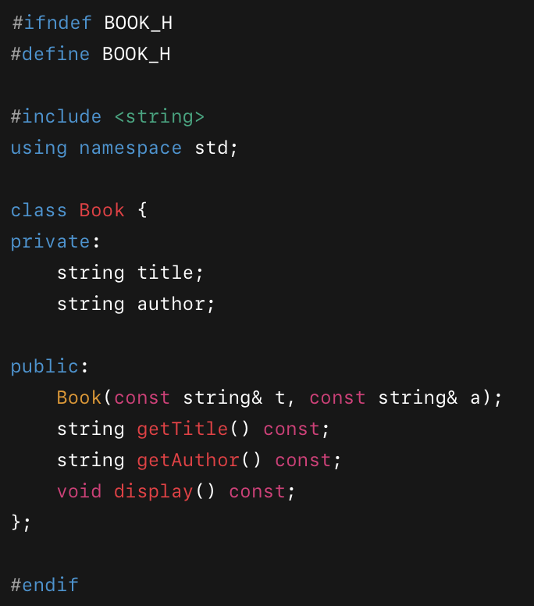
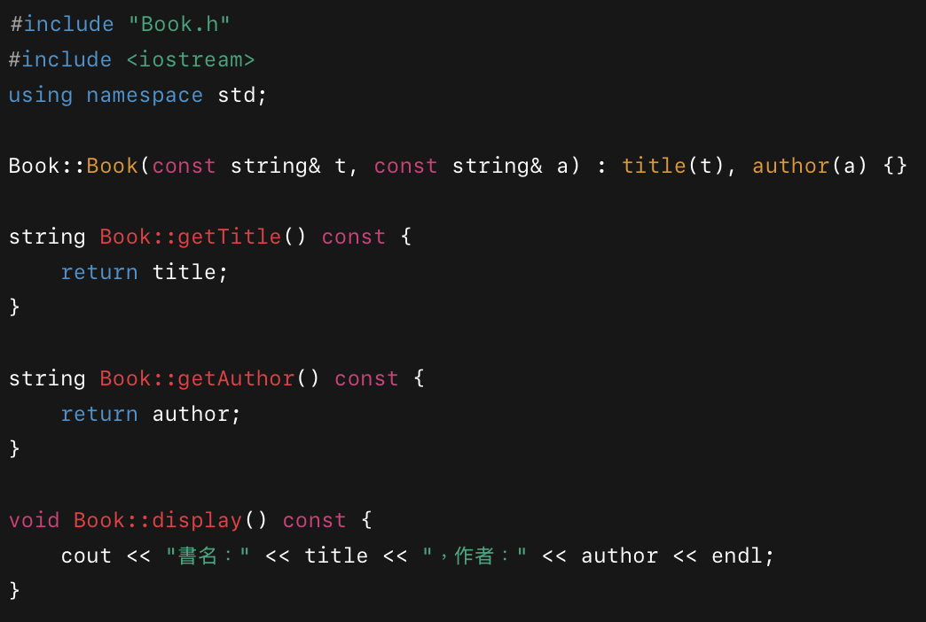
程式碼展示
BOOK.h
Book.cpp

Slide 6
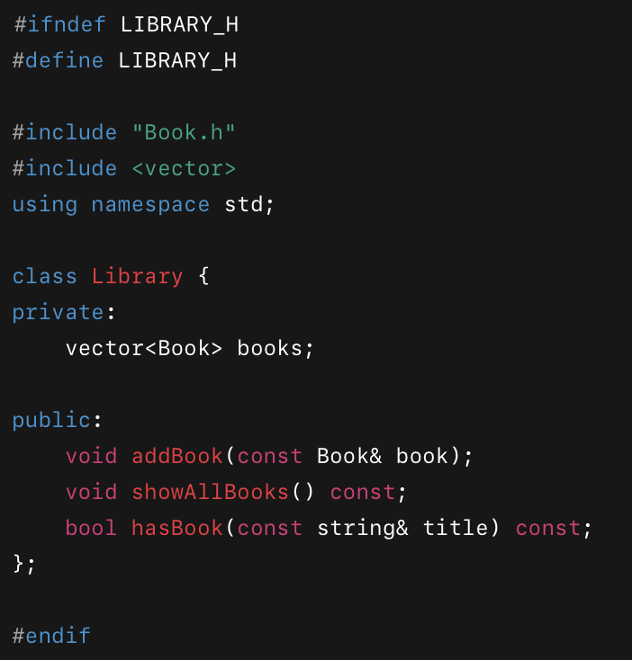
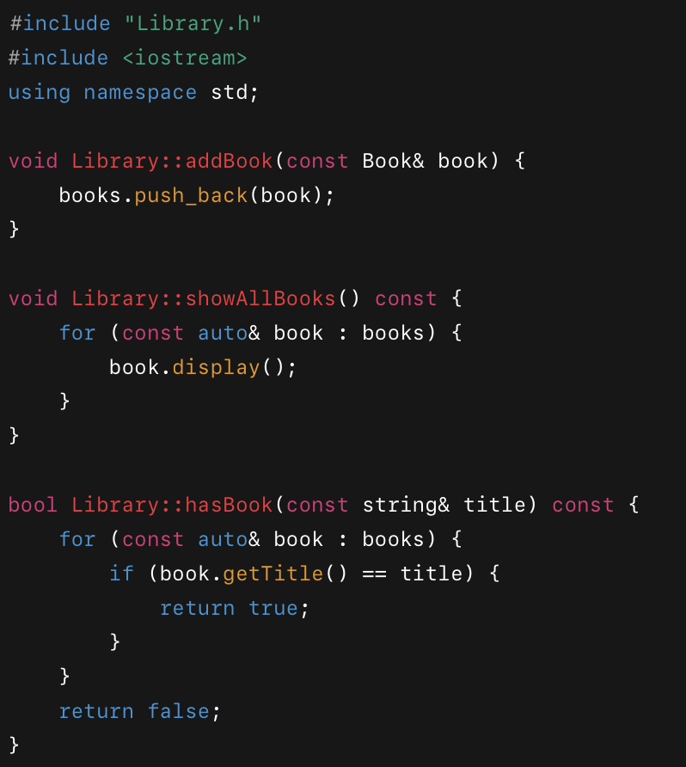
程式碼展示
Library.h
Library.cpp

Slide 7
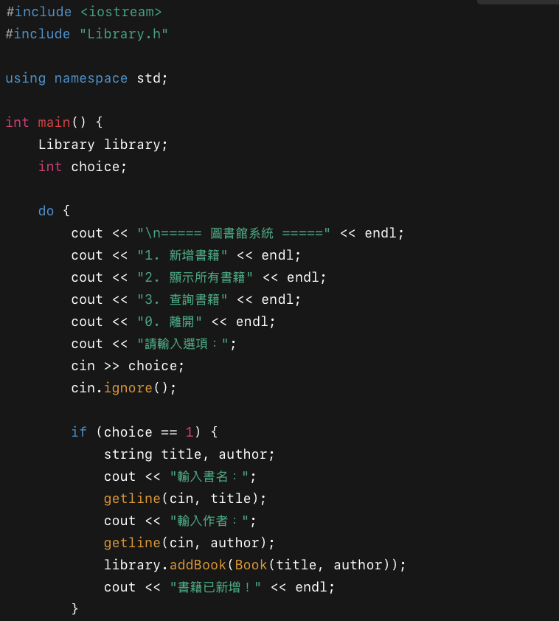
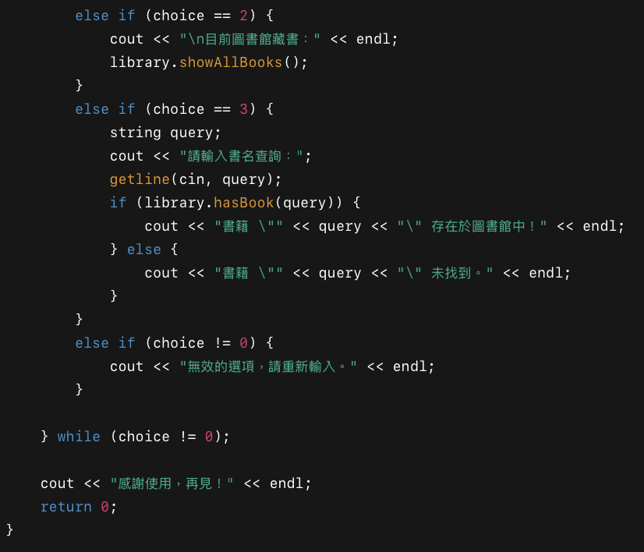


程式碼展示
Main.cpp

Slide 8
物件導向觀念應用
封裝（Encapsulation）
將書籍的屬性 title 和 author 封裝在 Book 類中。提供公開介面 getTitle()、getAuthor() 和 display() 控制存取
類別與物件（Class & Object）
Book 表示書籍的類別，每本書是實體物件。Library 是管理書籍的類別，內含一個vector<Book>
模組化（Modularity）
程式分為多個檔案 (Book.h, Book.cpp, Library.h, Library.cpp, main.cpp) 增加可讀性與可維護性

Slide 9
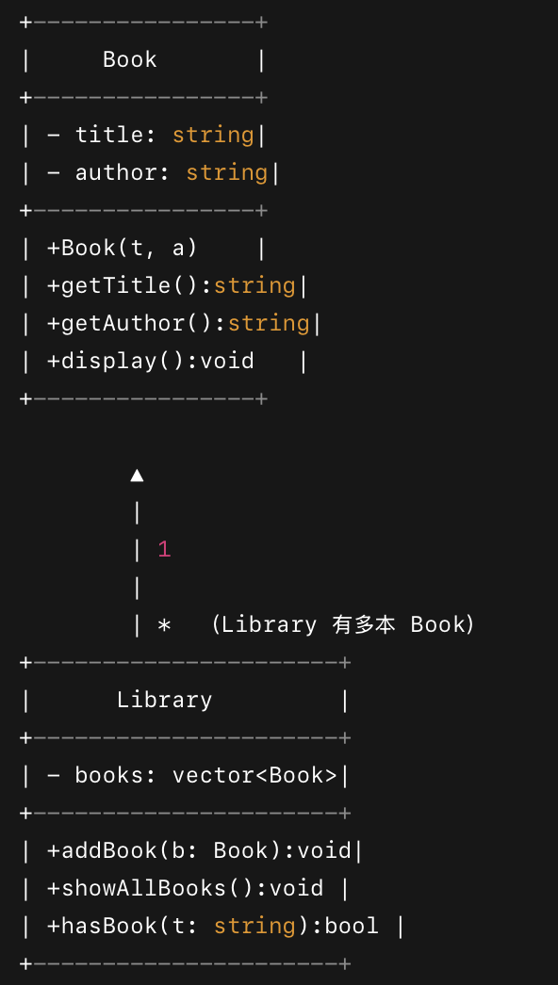
UML展示
Book 類別：
Book 類別主要處理書籍的基本資料，透過 getTitle() 和 getAuthor() 來取得書名和作者，display()方法則用來顯示書籍資訊。
Book 類別中的屬性 title 和 author 是私有的，外部無法直接存取，須透過公開的方法來訪問。
Library 類別：
Library 類別中有一個 vector<Book> 容器來儲存多本書籍。這讓我們可以動態管理書籍集合。
addBook() 方法負責將新書籍加入圖書館，showAllBooks() 用來顯示所有書籍，而 hasBook() 則可以根據書名檢查是否擁有該書。
關聯：
Library 類別與 Book 類別之間存在「組合關係」,意味著 Library 是由多本 Book 物件組成的。
UML 中的「<>」符號代表「組合」，表示 Library 類別持有並管理一組 Book 物件。
使用場景：
當使用者選擇新增書籍時，Library 類別會接收到一 本 Book 物件並將其加入到書籍清單中。
使用者可以查看所有書籍或查詢特定書籍，觸發 Library 類別中的相應方法，依次列出書籍或檢查書籍是否存在。

Slide 10
1.書籍分類與搜尋
2.書籍借閱與歸還功能
3.讀者管理
4.書籍預約功能
5.統計報告功能
6.多語言支持
建議功能擴充

Slide 11
組員姓名 | 負責項目
陳格洋 | 主程式撰寫
李晶沛 | 簡報統整
梁宇宏 | 口頭報告介紹
分工表

